Slide 1
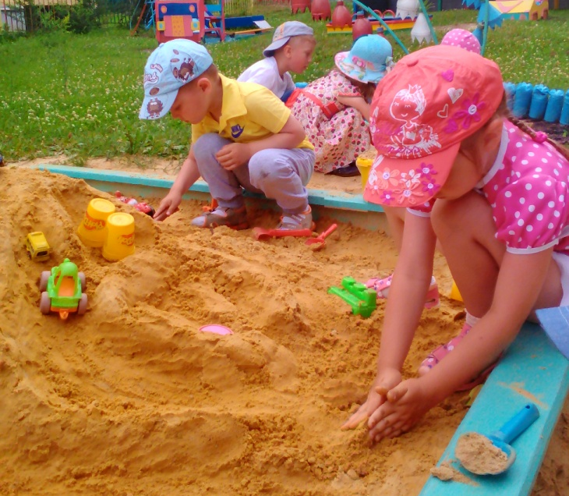
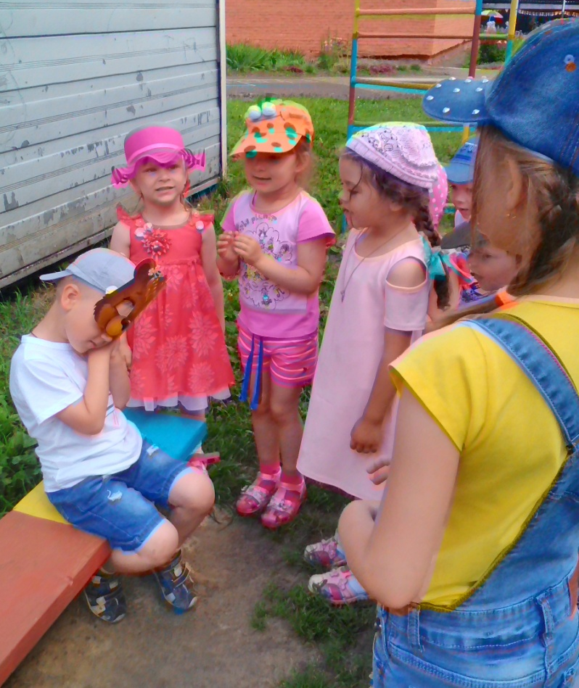
МДОУ «Детский сад №20 комбинированного вида» Презентация летней оздоровительной работы в средней группе №10
Подготовила: воспитатель высшей квалификационной категории Юсупова А.Р.

Slide 2
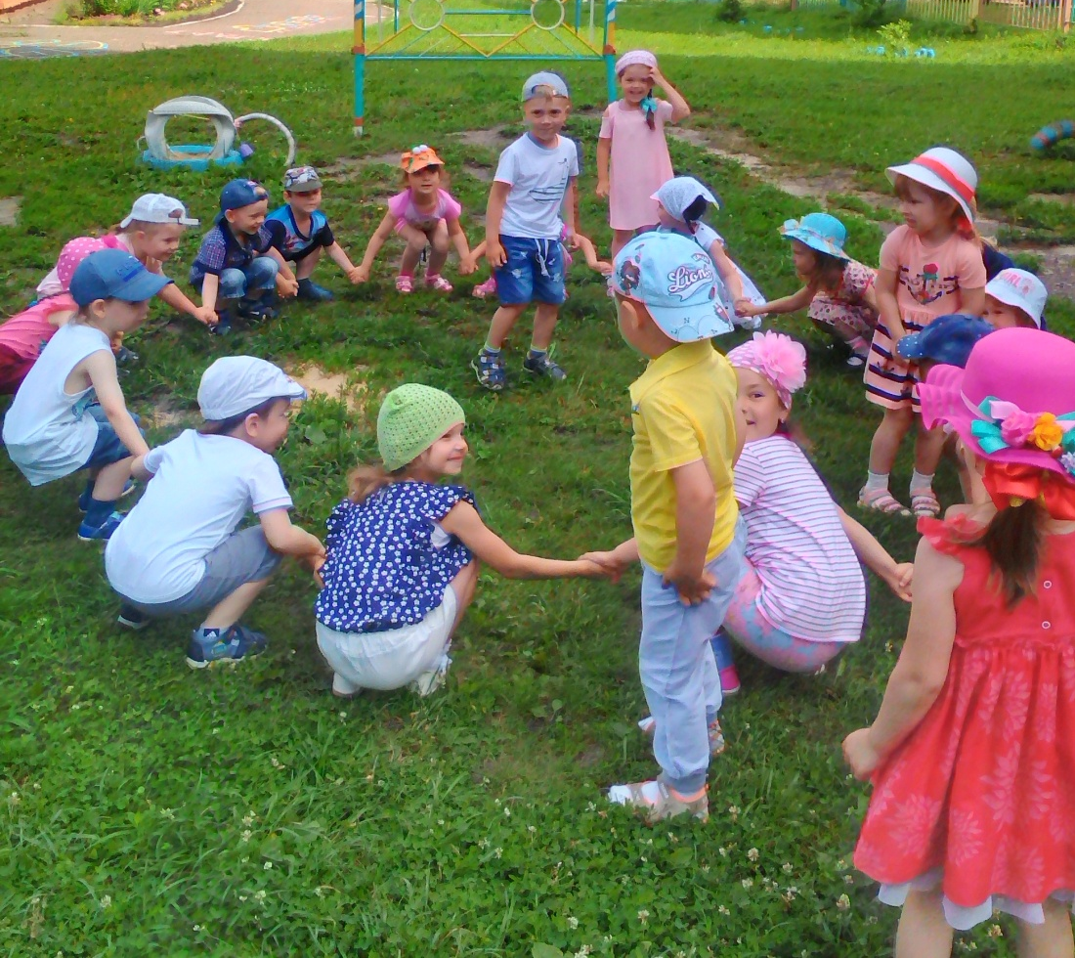
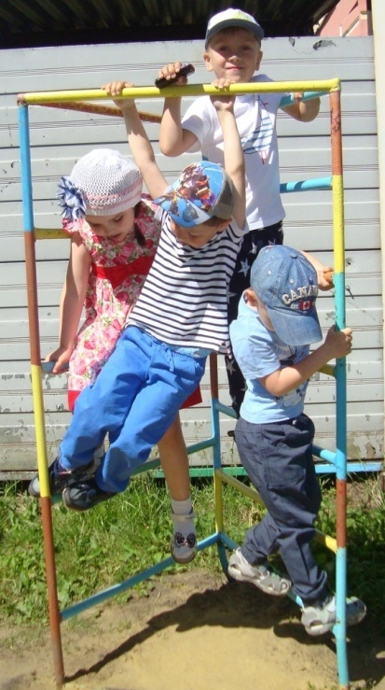
Лето - благоприятное время для сохранения и укрепления здоровья детей, создания условий для их полноценного всестороннего, психического и физического развития.
Растущий и развивающийся организм ребенка очень чувствителен к воздействию различных факторов окружающей среды. Поэтому, мы стараемся использовать все благоприятные для укрепления здоровья детей условия летнего времени и добиться, чтобы ребёнок окреп, поправился и закалился, научился понимать и полюбил удивительный, прекрасный мир растений и животных.

Slide 3
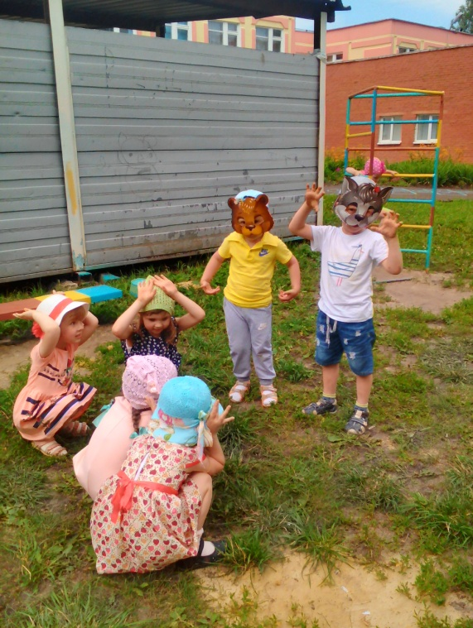
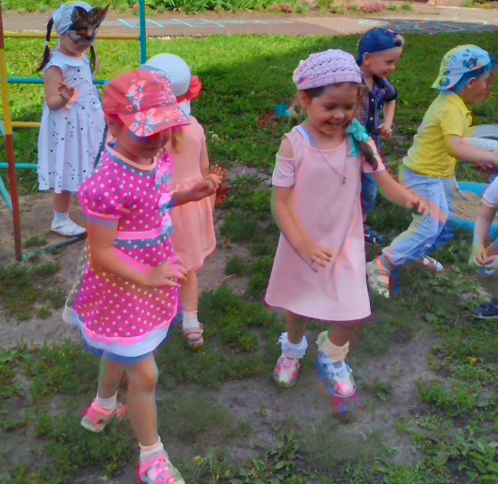
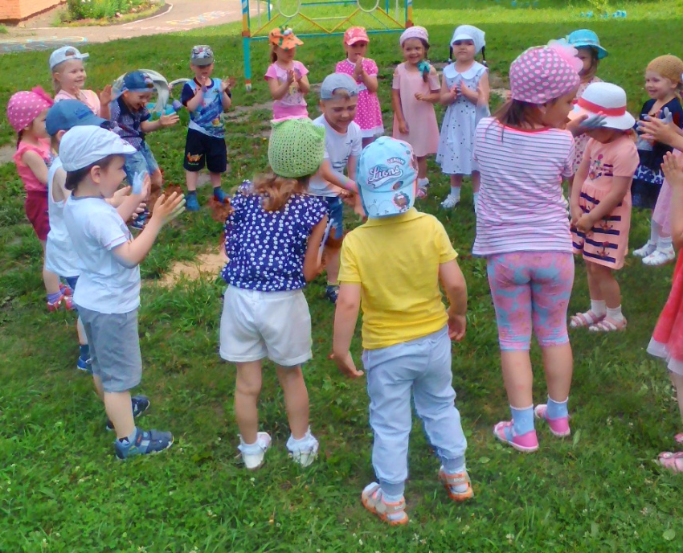
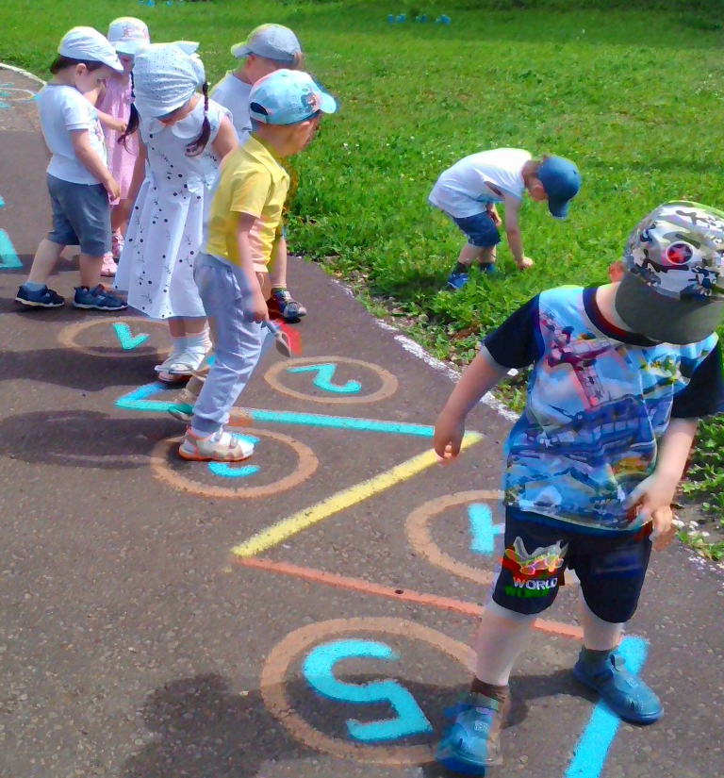
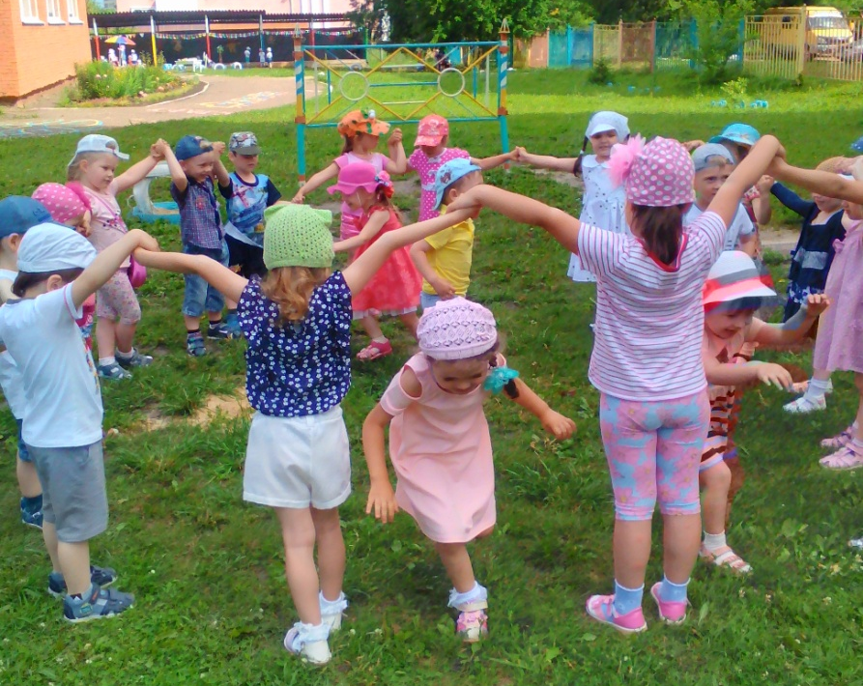
Мы встречаем праздник лета!
Праздник солнца, праздник света!
Здравствуй, лето! Здравствуй лето!
Ярким солнцем все согрето.

Slide 4
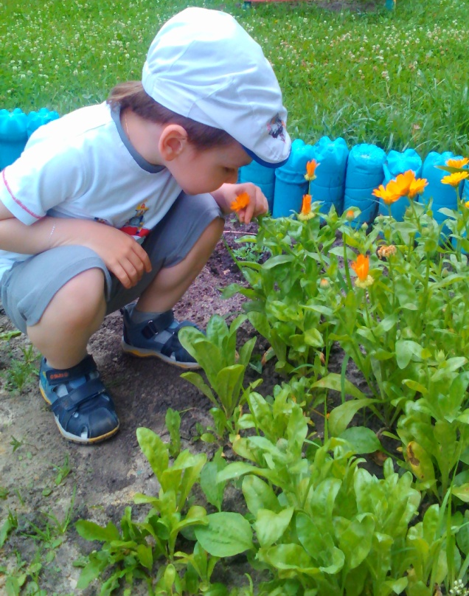
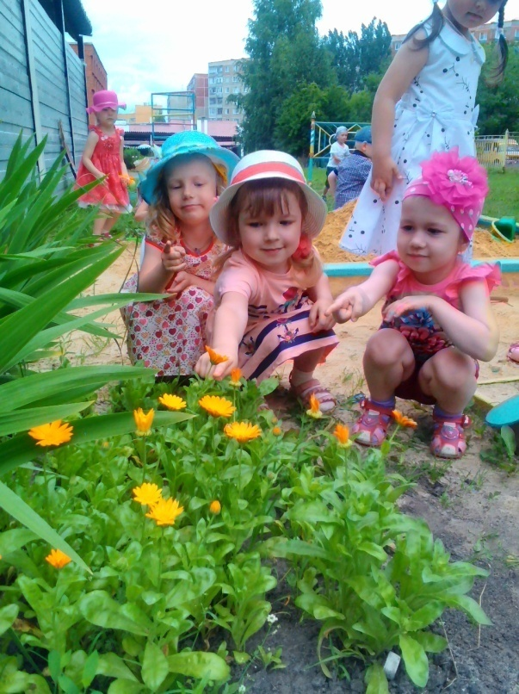
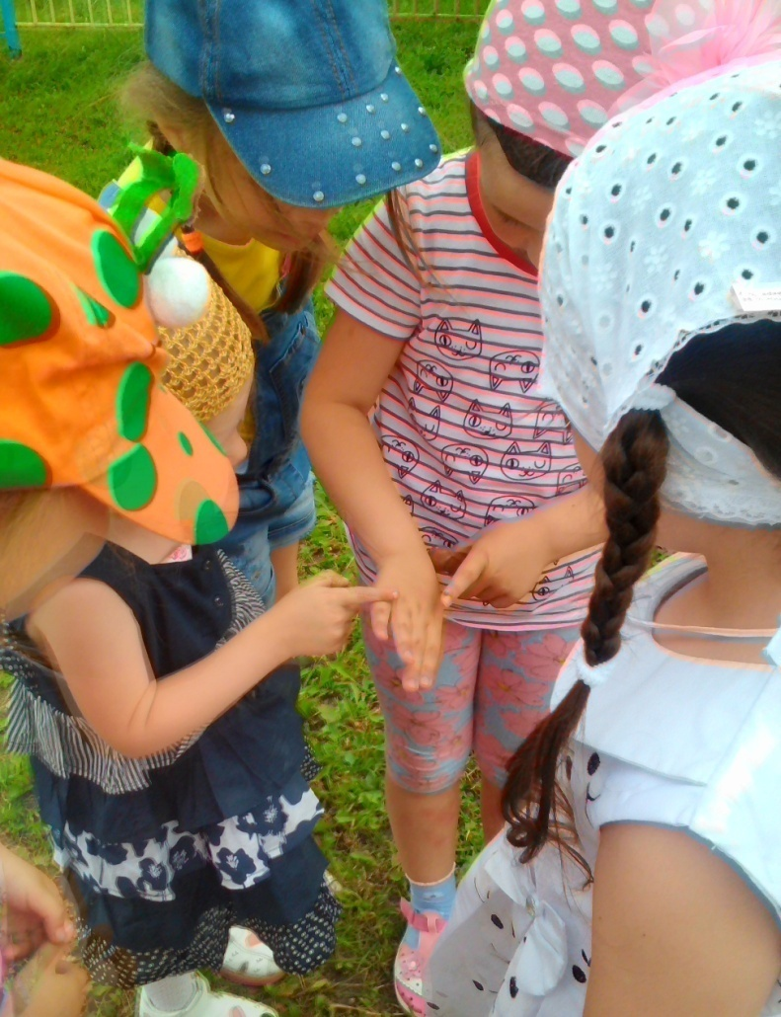
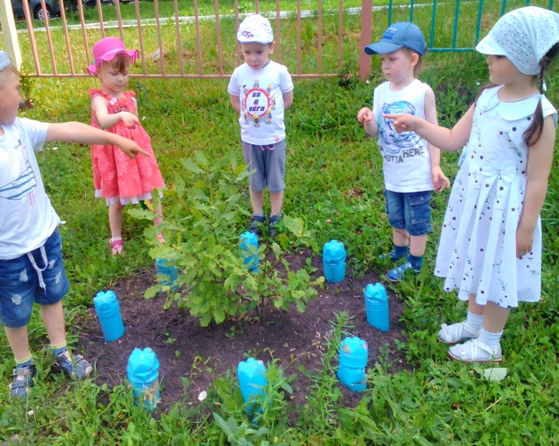
Дети вышли погулять, За природой наблюдать На цветочки посмотреть, В них букашек разглядеть.

Slide 5
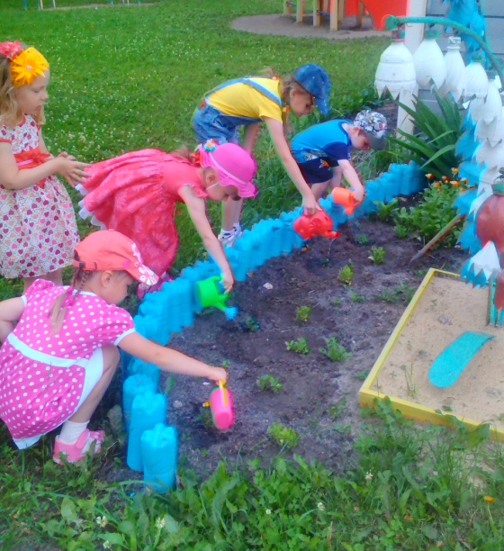
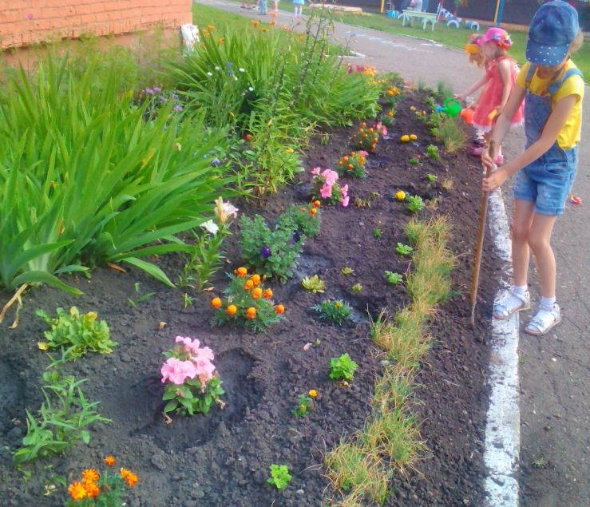
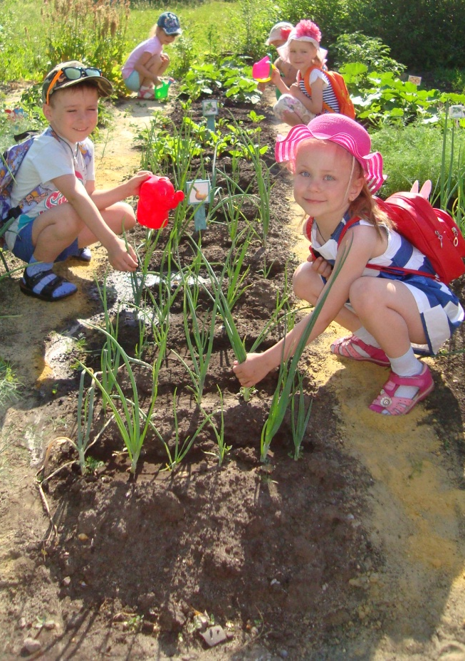
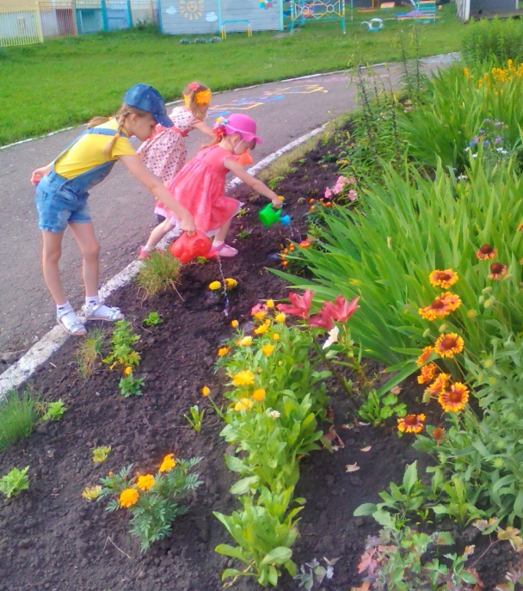
Поливаем мы из лейки Огуречные семейки, Баклажаны, кабачки, Перца красного стручки.
Снова клумбу поливаем Мы из леечки своей И все время наблюдаем, Что же вырастет на ней.

Slide 6
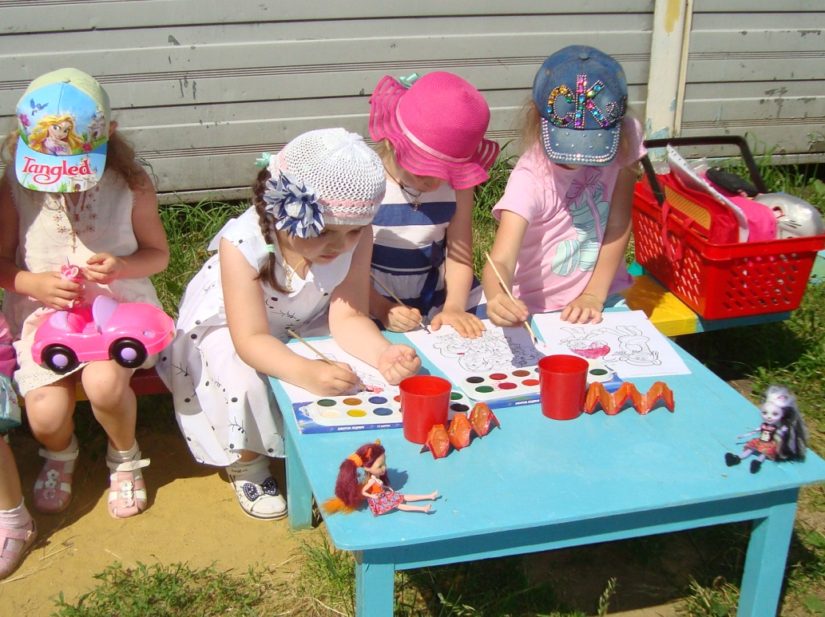
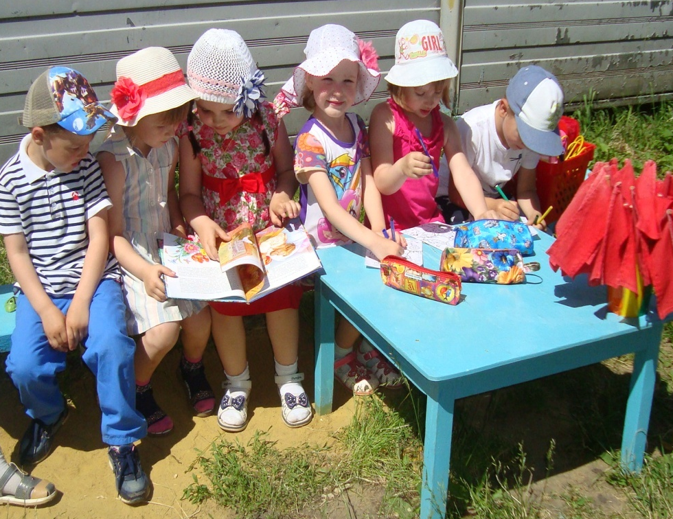
Мы рисуем лето.
- А какого цвета?
Красной краской – Солнце,
Синей краской – небо.
Мы рисуем лето –
Очень трудно это…

Slide 7
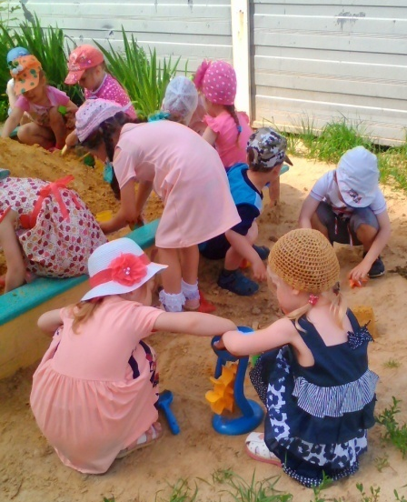
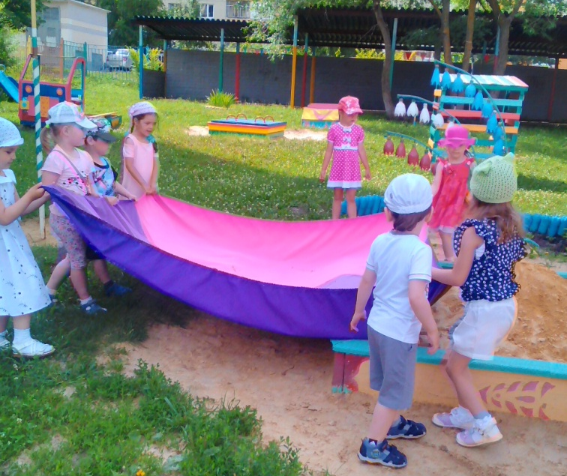
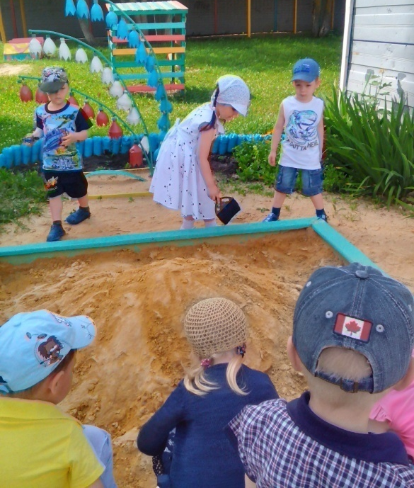
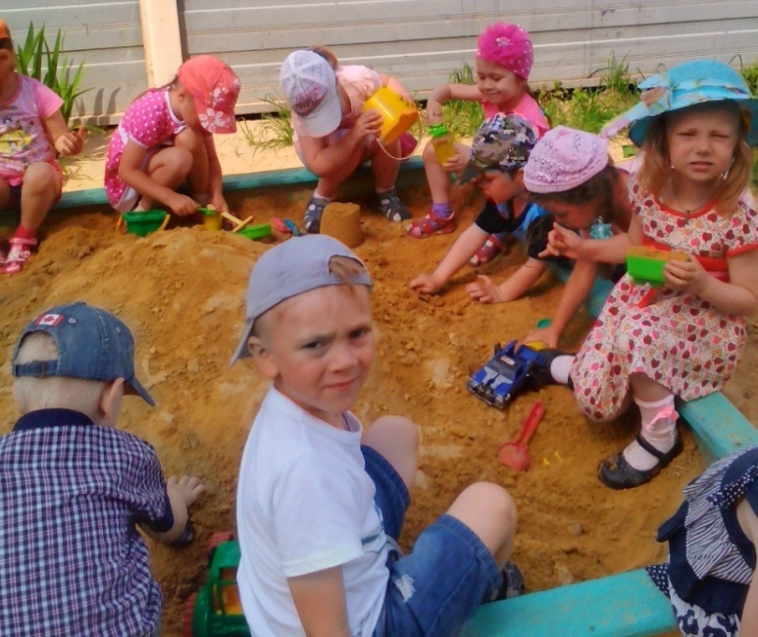
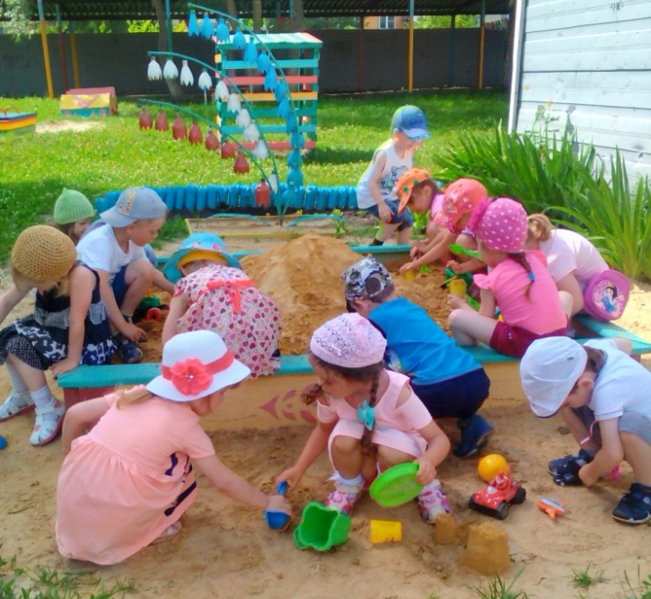
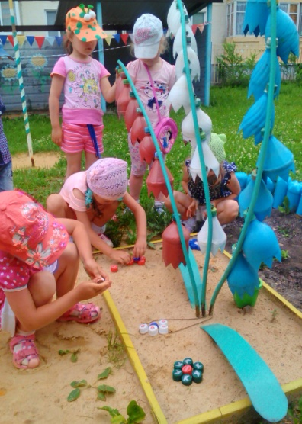
Мы в песочнице играем, Строим домик из песка, Увлеклись, не замечаем, Что носки полны песка.

Slide 8
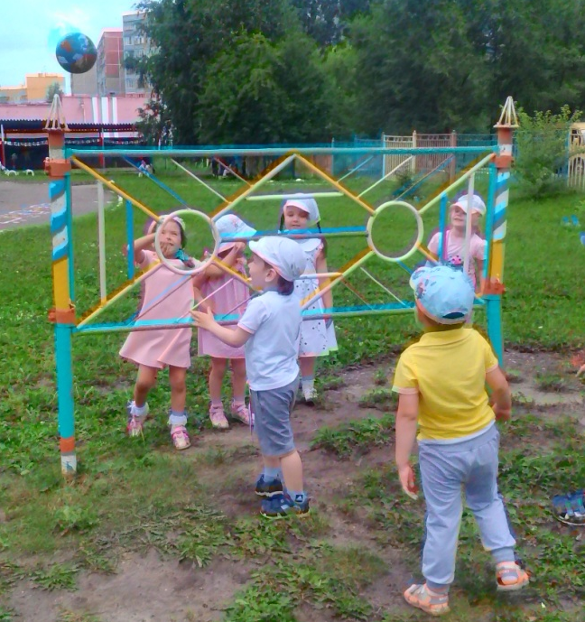
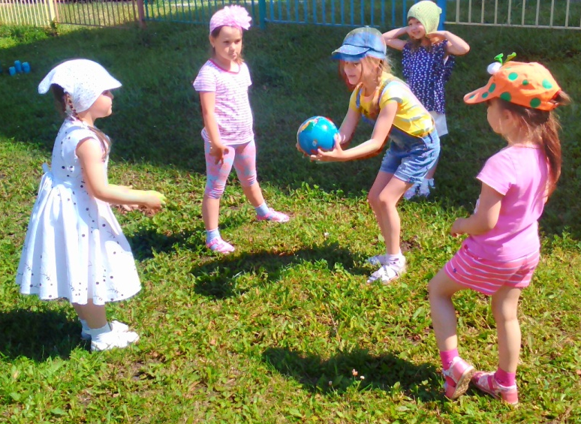
Летит мой мяч, Летит к тебе, Смотри, не прозевай! Лови его, держи его И снова мне бросай.

Slide 9
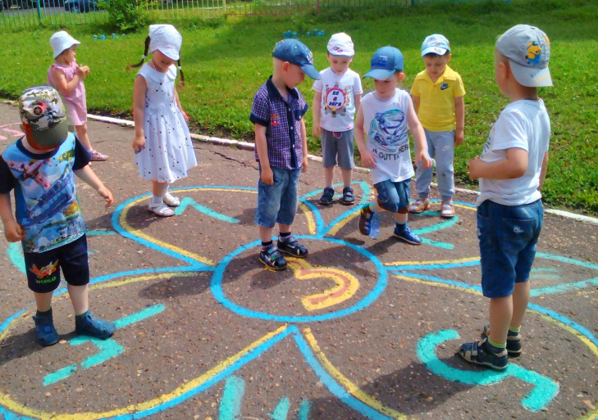
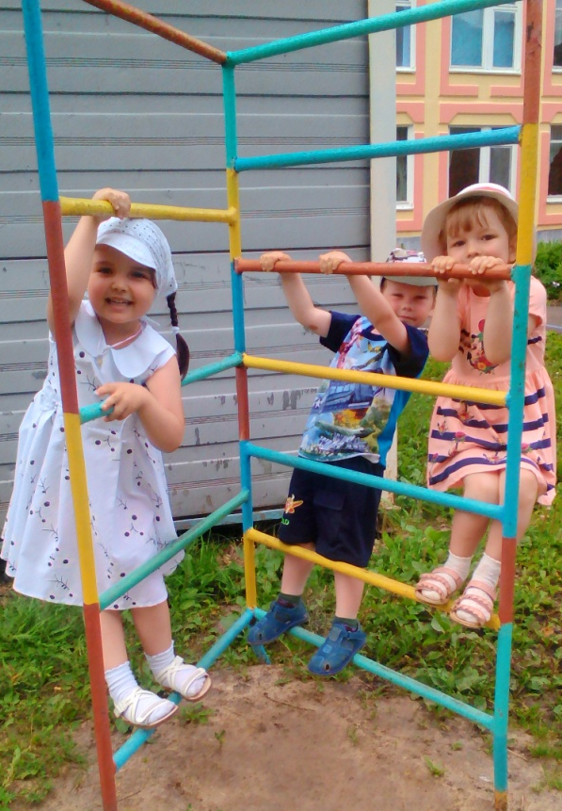
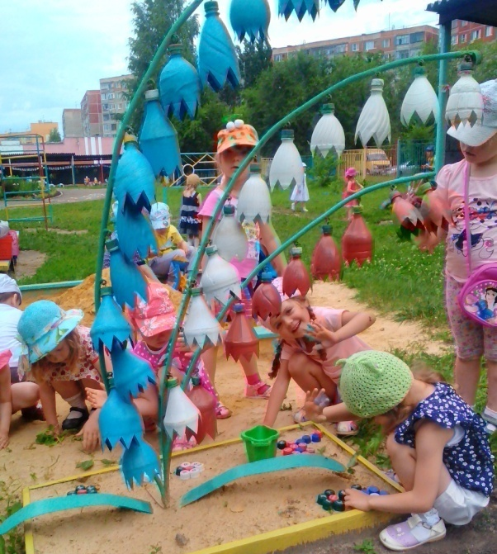
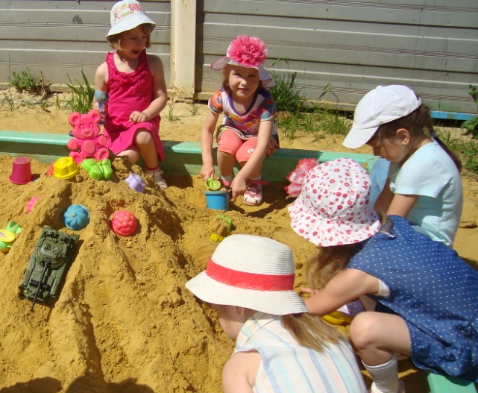
Свежий воздух малышам Нужен и полезен! Очень весело гулять нам! И никаких болезней!...

Slide 10
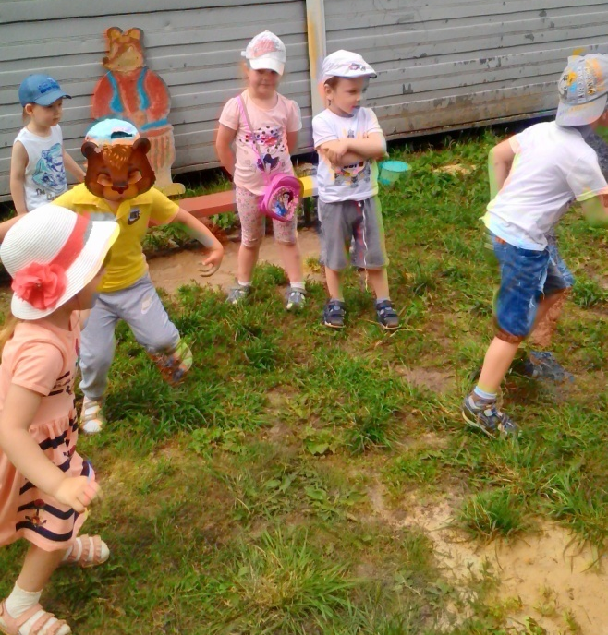
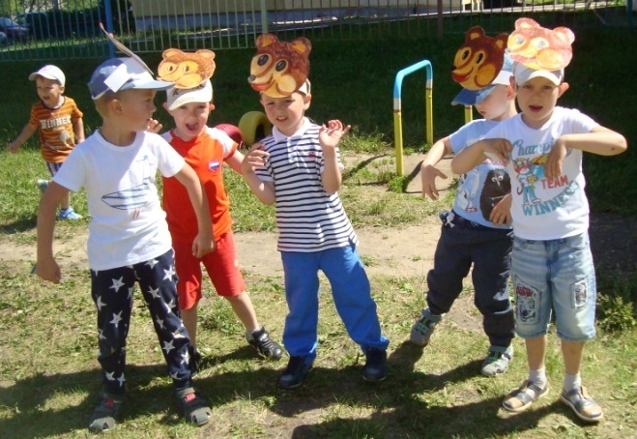
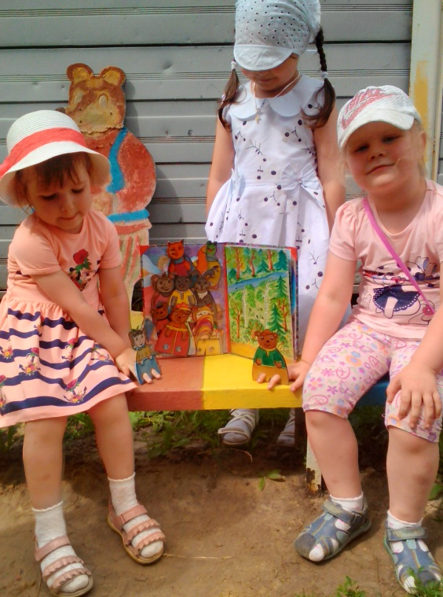
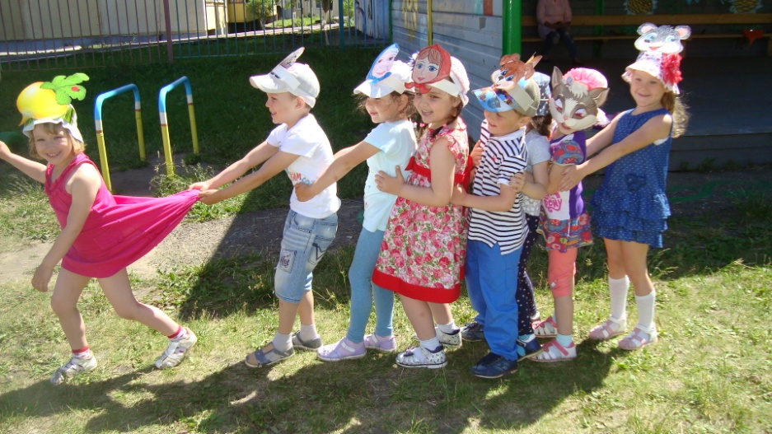
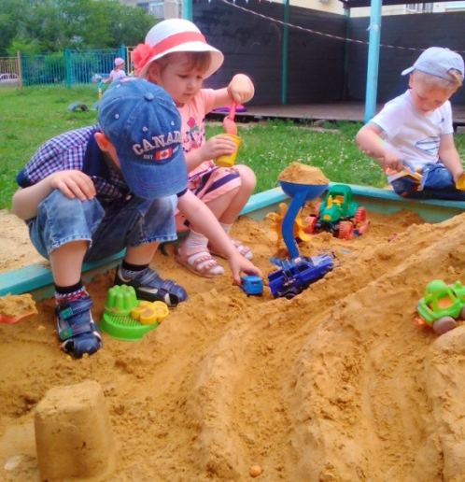
Мы играем целый день,
И нам совсем это не лень!
В детском садике прекрасно,
Отдыхают дети классно!

Slide 11
Спасибо за внимание!

